Slide 1
信息隐藏技术实验二

Slide 2
一、隐写分析技术
判断载体对象（图像）是否嵌入了隐藏信息
一般依赖数理统计来分析
针对LSB信息隐藏的分析技术：
卡方分析/RS分析/信息量估算法/GPC分析法

Slide 3
卡方隐写分析
主要针对图像所有像素点的LSB全嵌入情况
利用数理统计假设检验中的卡方检验模型来分析

Slide 4
卡方隐写分析（1）
设图像中灰度值为j的象素数为h_{j}，其中0≤j≤255。如果载体图像未经隐写，h_{2i}和h_{2i+1}的值会相差很大。秘密信息在嵌入之前往往经过加密，可以看作是0、1 随机分布的比特流，而且值为0与1的可能性都是1/2。如果秘密信息完全替代载体图像的最低位，那么h_{2i}和h_{2i+1}的值会比较接近，可以根据这个性质判断图像是否经过隐写。

Slide 5
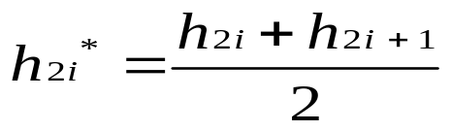
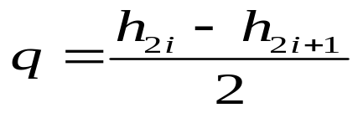
卡方隐写分析（2）
定量分析载体图像最低位完全嵌入秘密信息的情况：
嵌入信息会改变直方图的分布，由差别很大变得近似相等，但是却不会改变h_{2i}+h_{2i+1}的值，因为样值要么不改变，要么就在h_{2i}和h_{2i+1}之间改变。令
显然这个值在隐写前后是不会变的。
如果某个样值为2i，那么它对参数q的贡献为1/2；如果样值为2i+1 ，对参数q的贡献为-1/2。载体音频中共有 2h_{2i}*个样点的值为2i或2i+1，若所有样点都包含1比特的秘密信息，那么每个样点为2i或2i+1的概率就是0.5。

Slide 6
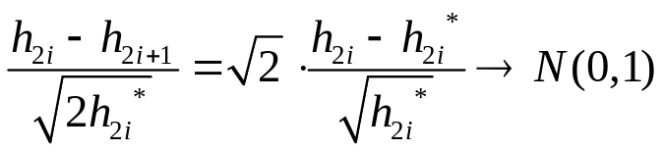
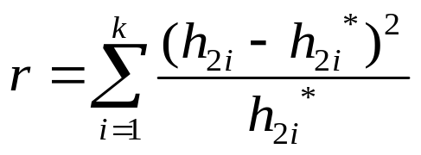
卡方隐写分析（3）
当2h_{2i}*较大时，根据中心极限定理，下式成立：
其中->N(0,1)表示近似服从正态分布
所以，
服从卡方分布。

Slide 7
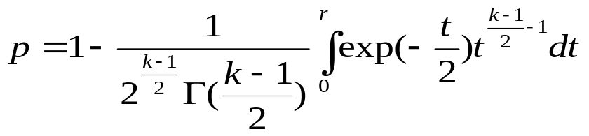
卡方隐写分析（4）
上式中，k等于h_{2i}和h_{2i+1}所组成数字对的数量， h_{2i}*为0的情况不计在内。r越小表示载体含有秘密信息的可能性越大。结合卡方分布的密度计算函数计算载体被隐写的可能性为：
如果p接近于1，则说明载体图像中含有秘密信息。

Slide 8
RS隐写分析
RS主要是针对采用伪随机LSB嵌入算法进行攻击的一种方法。
RS方法不但能检测出图像是否隐藏信息，而且还能比较准确的估算出隐藏的信息长度。
RS隐写分析方法的理论核心是：任何经过LSB隐写的图像，其最低比特位0，1分布满足随机性，即0，1的取值概率均为1/2，而未经过隐写的图像不存在此特性。

Slide 9
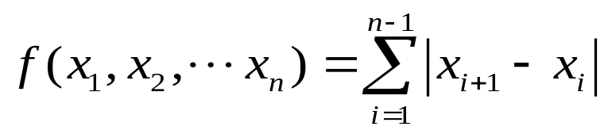
RS隐写分析（1）
对于一个M*N像素的图片，设各个像素的值取自集合P，例如一个8bit的灰度图像，P={0,1,2,....,255}。将这些像素分为有着n个相邻像素的子集，例如n可以取值为4，记为G=（x1，x2，x3，x4）。进一步利用如下函数表示图像块的空间相关性
函数f使得每一个集合G都对应一个实数。G中的噪声越大，函数f的值越大。f值越小，说明图像相邻像素之间的起伏越小，而图像块的空间相关性越强。

Slide 10








RS隐写分析（2）
定义集合P上的3个函数：
交换函数F₁： ，
偏移函数F₋₁： ，
恒等变换F₀： 。
复杂度分辨函数f和三种变换函数F定义以下三种类型的元素组R，S，U。
Regular G： ， 也就是说对G中的元素进行变换之后增大了元素之间的差别程度，R表示正则组。
Singular G： ， 也就是说对G正的元素进行变换之后减小了元素之间的差别程度，S表示奇异组。
Unusable G： ，也就是对G中的元素进行变换之后元素之间的差别程度几乎不变，G表示无用组。

Slide 11


RS隐写分析（3）
引入伪装M，它的取值范围是-1，0，1。对应着
F₋₁，F₀，F₁三个变换函数。记对于伪装M的R组的数量为R_{M}，类似的S组记为S_{M}。例如G=（27，28，26，25），M=（1，0，1，0），则-M=(-1,0,-1,0)。于是就得到F_{M}(G)=(26,28,27,25)，F_{-M}(G) =(28,28,25,25) 。
对于一个原始不包含隐藏信息的载体来说具有下面的规律：
但是当在载体中嵌入了秘密信息的话，就会有下面的式子成立：
也即对于一个待检测的载体，只需要得到上述的统计量，然后通过对比这四个统计参数之间的大小关系就能够判断出载体中是否含有秘密信息。

Slide 12
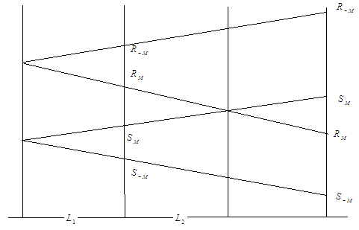
RS隐写分析（4）
RS算法不但能判断载体是否含有密码信息，RS隐写分析算法还能够估计出隐写容量。上面算出的一组R_{M}、S_{M}、R_{-M}、S_{-M}是在比例为p/2（p为隐写率）的样点值已经作了一次F₁变换情况下得到的。将该隐写体的所有样点值应用 变换，相对于原始载体则有比例为（1- p/2）的样点值作了 变换，计算此时R_{M}、S_{M}、R_{-M}、S_{-M}值。如下图所示，得到两组这四个统计量的数据，将这四对数据连线并相交得到。

Slide 13
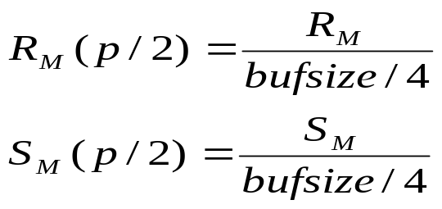


RS隐写分析（5）
具体步骤如下：
将待检测图像分成若干大小相等的图像块，通常定义n=4，对每个小图像块定义一个掩模算法函数，通常为M(0,1,1,0)，即
结合公式判断此图像小块属于Regular或Singular，遍历整幅图像得到 并定义为
改变掩模算法函数，令M为（0，-1，-1，0）重复操作1得到 和

Slide 14


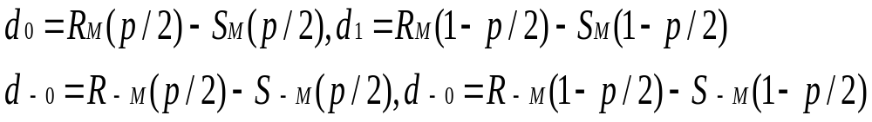

RS隐写分析（6）
将图像数据的LSB位取反，用获得的数据重复操作1和操作2，得到
以及
结合如下方程：
其中：
解上述方程，取绝对值较小的x，计算嵌入率p为： 。

Slide 15
实验2.1：
实现针对LSB隐写的卡方隐写分析算法，并分析其性能。
实现针对LSB隐写的RS隐写分析算法，并分析其性能。
需要进行验收并提交实验报告。

Slide 16
二、HUGO
HUGO是最早采用STC的自适应隐写，显著提高了空间域图像隐写的安全。由于SPAM二阶特征能够很好地反映空间域隐写带来的扰动，具有一定的通用性，因此，HUGO的直接设计目的是使得空间域隐写能够抵御基于SPAM特征的隐写分析。为此，HUGO隐写基于SPAM二阶特征构造失真函数

Slide 17

SPAM
记{←,⟶, ↓, ↑, ↖, ↘, ↙, ↗}为像素的8个方向，用于标记相邻像素在这些方向上的差值，如
表示水平方向相邻像素差。统计8个方向的向量像素差值一阶与二阶转移概率，如从左向右水平方向统计一阶转移概率：
二阶转移概率：

Slide 18
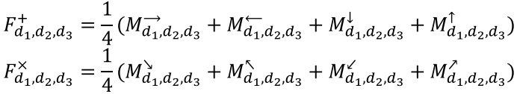

SPAM
最后，对一阶与二阶特征分别按照水平与对角线方向合并，其中，对二阶特征合并如下：
在提取SPAM二阶特征中，一般取 𝑇 = 3，因此，二阶特征的维度是 。实验表明，SPAM具有更好的分析效果。

Slide 19

HUGO的总失真函数
总失真函数表示从载体X修改为含密载体Y的失真。
定义水平方向领域像素差共生矩阵：
类似地定义其它方向的共生矩阵，当T=3时有：
其中包含 维特征。

Slide 20
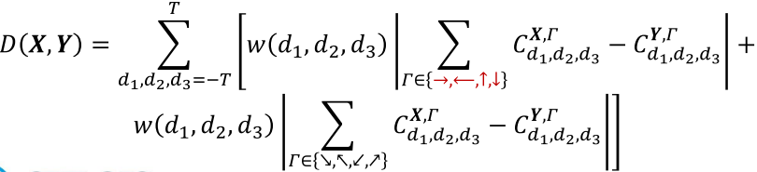
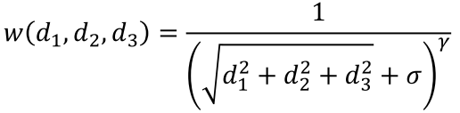
HUGO的总失真函数
因此，总失真函数为：
α和γ为需要确定的系数，实验中通过比对特征的变化搜索得到。

Slide 21


HUGO的单点失真函数
在STC编码中，需要计算单点失真函数：
基于单点失真函数，HUGO算法基于STC编码实现了空域自适应隐写。

Slide 22
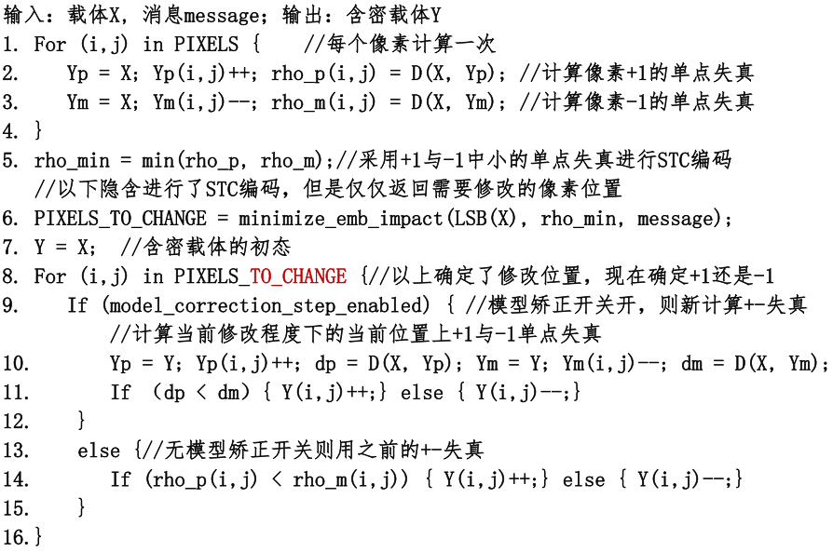
HUGO嵌入算法

Slide 23
实验2.2：
实现HUGO算法。
对其进行隐写分析，并分析其性能。
扩展内容，选做。
参考资料：Using High-Dimensional Image Models to Perform Highly Undetectable Steganography(2010,IH,CR238)

Slide 24
三、Jsteg
Jsteg算法将秘密信息隐藏在JPEG文件的不为0、1的DCT系数的LSB里，从而保证在隐写后人眼无法分辨隐写图与原图的差别。提取秘密信息时，只需将载体图像中不等于0、1的量化DCT系数的LSB取出即可。
基本思想：用秘密信息比特直接替换JPEG图像中量化后DCT系数的LSB，但不处理为0、1的DCT系数。实质上就是将LSB嵌入法应用到量化后的DCT系数上。

Slide 25
嵌入步骤
将载体图像分为8×8的块，做二维DCT变换
判断AC系数是否等于0或1，是则跳过，否则进行下一步
判断AC系数的LSB是否与要嵌入的秘密信息比特相同，不同则进行替换
将修改后的AC系数重新编码得到含密JPEG图像
与LSB一样，可以使用伪随机序列来确定嵌入位置提高安全性

Slide 26
提取步骤
将载体图像分为8×8的块，做二维DCT变换
判断AC系数是否等于0或1，是则跳过，否则进行下一步
提取AC系数的LSB，组成秘密信息
不使用0、1的原因：DCT系数中0的比例最大(一般在60%以上)，而压缩编码是利用大量连续的零实现的；系数中的1若修改为0，接收端就无法区别是未使用的0还是嵌入后得到的0

Slide 27
实验2.3：
实现Jsteg算法。
对其进行隐写分析，并分析其性能。
扩展内容，选做。
参考资料：
JPEG格式详解 https://blog.csdn.net/carson2005/article/details/7753499

Slide 28
四、F3
F3隐写是对Jsteg隐写算法的改进
在Jsetg隐写方法中，原始值为-1，0，+1的DCT系数，不负载秘密信息，而这些系数很多
这说明Jsetg的嵌入率会很小。为了改善这一状况，人们提出了F3隐写
F3隐写对原始值为+1和-1的DCT系数，进行了利用

Slide 29
F3隐写规则
每个非0的DCT数据用于隐藏1比特秘密信息，为0的DCT系数不负载秘密信息
如果秘密信息与DCT的LSB相同，便不作改动；如果不同，将DCT系数的绝对值减小1，符号不变
当原始值为+1或-1且欲嵌入秘密信息为0时，将这个位置归0并视为无效，在下一个DCT系数上重新嵌入

Slide 30
实验2.4：
实现F3算法。
对其进行隐写分析，并分析其性能。
扩展内容，选做。

Slide 31
验收 实验2.1
实现针对LSB隐写的卡方隐写分析算法，并分析其性能。
实现针对LSB隐写的RS隐写分析算法，并分析其性能。
选做 实验2.2~2.4

